Slide 1
Regionalny Program Operacyjny Województwa Pomorskiego na lata 2014-2020
- konkursy dla przedsiębiorców na inwestycje B+R oraz prorozwojowe
Marcin Twardokus
Departament Programów Regionalnych
Główny Punkt Informacyjny Funduszy Europejskich
Urząd Marszałkowski Województwa Pomorskiego

Slide 2
Od 3 listopada 2015 r. Agencja Rozwoju Pomorza S.A. pełni funkcję Instytucji Pośredniczącej w ramach Regionalnego Programu Operacyjnego Województwa Pomorskiego na lata 2014-2020.
Do ARP S.A. zostały oddelegowane zadania związane z wdrażaniem:
Poddziałania 1.1.1. Ekspansja przez innowacje - wsparcie dotacyjne
(w Osi Priorytetowej 1 - Komercjalizacja wiedzy),
Działania 1.2. Transfer wiedzy do gospodarki
(w Osi Priorytetowej 1 - Komercjalizacja wiedzy),
Poddziałania 2.2.1. Inwestycje profilowane - wsparcie dotacyjne
(w Osi Priorytetowej 2 - Przedsiębiorstwa).
Przedsiębiorcy zainteresowani dofinansowaniem projektów powinni zwracać się bezpośrednio do ARP S.A.

Slide 3
Zwiększona aktywność badawczo-rozwojowa przedsiębiorstw
Zwiększone urynkowienie działalności badawczo-rozwojowej
1.1. Ekspansja przez innowacje - 118 881 744 EUR
Wsparcie ukierunkowane wyłącznie na projekty mieszczące się w obszarach inteligentnych specjalizacji.
1.2. Transfer wiedzy do gospodarki - 20 979 132 EUR
Warunkiem udzielenia wsparcia będzie wpisywanie się realizowanych projektów w obszary inteligentnych specjalizacji.

Slide 4
Oś priorytetowa 1 - Komercjalizacja Wiedzy
Działanie 1.1. Ekspansja przez innowacje
Poddziałanie 1.1.1. Ekspansja przez innowacje - wsparcie dotacyjne
Poddziałanie 1.1.2. Ekspansja przez innowacje - wsparcie pozadotacyjne
Cel szczegółowy: Zwiększona aktywność badawczo-rozwojowa przedsiębiorstw.
Wsparcie dla przedsiębiorstw rozpoczynających i rozwijających działalność B+R;
Możliwe uzyskanie wsparcia na cały proces projektowy od fazy badawczej - poprzez linie pilotażowe i działania w zakresie walidacji produktów - do fazy pierwszej produkcji włącznie;
Wsparcie skierowane będzie także na projekty badawczo-wdrożeniowe, zmierzające do komercjalizacji wyników, realizowane przez instytucje B+R we współpracy z przedsiębiorstwami.

Slide 5
Oś priorytetowa 1 - Komercjalizacja Wiedzy
Działanie 1.1. Ekspansja przez innowacje
Poddziałanie 1.1.1. Ekspansja przez innowacje - wsparcie dotacyjne
Typy projektów:
W ramach prac badawczo-rozwojowych:
1) realizacja przez przedsiębiorstwa badań przemysłowych i prac rozwojowych, w tym przygotowanie prototypów doświadczalnych, tworzenie linii demonstracyjnych i pilotażowych, walidacji oraz uruchomienie pierwszej produkcji,
2) wsparcie procesu zabezpieczenia i ochrony własności intelektualnej przedsiębiorstwa dla własnych rozwiązań technicznych, w tym przygotowania zgłoszenia lub zgłoszenie wynalazku, wzoru użytkowego lub wzoru przemysłowego do właściwego organu w celu uzyskania ochrony przyznawanej przez krajowe, unijne lub międzynarodowe organy ochrony własności przemysłowej,

Slide 6
Oś priorytetowa 1 - Komercjalizacja Wiedzy
Działanie 1.1. Ekspansja przez innowacje
Poddziałanie 1.1.1. Ekspansja przez innowacje - wsparcie dotacyjne
Typy projektów (cd.):
W ramach prac badawczo-rozwojowych:
3) zakup przez przedsiębiorstwa i dostosowanie do wdrożenia wyników prac B+R oraz praw do własności intelektualnej, w tym patentów, licencji, know-how lub innej nieopatentowanej wiedzy technicznej związanej z wdrażanym produktem lub usługą,
4) realizacja projektów badawczo-rozwojowych zmierzających do komercjalizacji wyników, realizowanych przez jednostki B+R w ramach skutecznej współpracy z przedsiębiorstwami,

Slide 7
Oś priorytetowa 1 - Komercjalizacja Wiedzy
Działanie 1.1. Ekspansja przez innowacje
Poddziałanie 1.1.1. Ekspansja przez innowacje - wsparcie dotacyjne
Typy projektów (cd.):
W ramach tworzenia i rozwoju infrastruktury B+R przedsiębiorstw możliwe będą:
5) budowa, rozbudowa, przebudowa laboratoriów specjalistycznych, działów B+R lub centrów badawczo-rozwojowych w przedsiębiorstwach,
6) zakup wyposażenia, w tym aparatury badawczej, sprzętu i urządzeń laboratoryjnych, technologii i innej niezbędnej infrastruktury służącej tworzeniu innowacyjnych produktów i usług.

Slide 8
Oś priorytetowa 1 - Komercjalizacja Wiedzy
Działanie 1.1. Ekspansja przez innowacje
Poddziałanie 1.1.1. Ekspansja przez innowacje - wsparcie dotacyjne
Typy projektów (cd.):
W ramach wspierania zaawansowanych usług badawczych:
7) stworzenie mechanizmu wsparcia zakupu usług B+R związanych z opracowaniem, rozwojem lub praktycznym zastosowaniem nowego lub ulepszonego produktu / technologii realizowane w formule projektu grantowego.
(na typ 7 nie można uzyskać wsparcia w najbliższym konkursie)
Typy projektów 1), 2), 3), 5) i 6) można łączyć w jednym projekcie.

Slide 9
Oś priorytetowa 1 - Komercjalizacja Wiedzy
Działanie 1.1. Ekspansja przez innowacje
Poddziałanie 1.1.1. Ekspansja przez innowacje - wsparcie dotacyjne
Wybrane limity i ograniczenia w realizacji projektów:
Wsparcie mogą otrzymać wyłącznie projekty wpisujące się w obszary Inteligentnych Specjalizacji Pomorza.
Nie przewiduje się finansowania badań podstawowych.
Projekty B+R powinny służyć opracowaniu nowych lub istotnie ulepszonych produktów i procesów produkcyjnych (innowacja produktowa lub procesowa) oraz zmierzać do osiągnięcia końcowego etapu zaawansowania danego rozwiązania, umożliwiającego wdrożenie wyników do działalności gospodarczej.
Warunkiem wsparcia tworzenia i rozwoju infrastruktury B+R, inwestycji w aparaturę, sprzęt i inne niezbędne wyposażenie służące powstawaniu działów B+R i laboratoriów w przedsiębiorstwach jest przedstawienie planu w zakresie prac B+R.
Wsparcie dużych przedsiębiorstw nie może przekroczyć 13% alokacji na Działanie i jest możliwe jedynie pod warunkiem zapewnienia konkretnych efektów dyfuzji działalności B+R do polskiej gospodarki.

Slide 10
Oś priorytetowa 1 - Komercjalizacja Wiedzy
Działanie 1.1. Ekspansja przez innowacje
Poddziałanie 1.1.1. Ekspansja przez innowacje - wsparcie dotacyjne
Grupy docelowe:
przedsiębiorcy wdrażający innowacyjne rozwiązania i/lub prowadzący prace B+R i/lub korzystający z usług jednostek sfery B+R,
innowacyjne start-upy, szkoły wyższe i podmioty sfery B+R współpracujące z przedsiębiorstwami w realizacji i praktycznym wdrożeniu wyników badań oraz prac rozwojowych i/lub dysponujące ich wynikami.
Termin naboru wniosków: od 04.05.2016 do 15.06.2016

Slide 11
RPO WP 2014-2020
Zwiększona zdolność MŚP do rozwijania produktów i usług, w tym przez zastosowanie innowacji
Zwiększony poziom handlu zagranicznego sektora MŚP
Lepsze warunki dla rozwoju MŚP
2.1. Inwestycje podstawowe - 34 929 538 EUR
2.2. Inwestycje profilowane - 54 140 783 EUR
2.3. Aktywność eksportowa - 15 718 292 EUR
2.4. Otoczenie biznesu - 26 197 153 EUR
2.5. Inwestorzy zewnętrzni - 43 661 922 EUR

Slide 12
Oś priorytetowa 2 - Przedsiębiorstwa
Działanie 2.1. Inwestycje podstawowe
Cel szczegółowy: Zwiększona zdolność MŚP do rozwijania produktów i usług, w tym poprzez zastosowanie innowacji.
O CZYM WARTO PAMIĘTAĆ?
W ramach Działania 2.1. wsparcie skierowane będzie do MIKRO i MAŁYCH przedsiębiorstw zwłaszcza będących we wczesnej fazie rozwoju wyłącznie w formie instrumentów finansowych.
Szczegółowe rozwiązania dla Działania 2.1. zostaną uzupełnione po zakończeniu oceny ex-ante zrealizowanej zgodnie z art. 37 ust. 2 i 3 rozporządzenia ogólnego.

Slide 13
Oś priorytetowa 2 - Przedsiębiorstwa
Działanie 2.2. Inwestycje profilowane
Poddziałanie 2.2.1. Inwestycje profilowane - wsparcie dotacyjne
Poddziałanie 2.2.2. Inwestycje profilowane - wsparcie pozadotacyjne
Cel szczegółowy: Zwiększona zdolność MŚP do rozwijania produktów i usług, w tym poprzez zastosowanie innowacji.
Wsparcie w ramach interwencji powinno posłużyć firmom w przełamywaniu barier rozwojowych i skutkować ich modernizacją w wybranych aspektach, takich jak poprawa ekoefektywności, powiązania międzynarodowe, w tym ekspansja na rynki zewnętrzne, ukierunkowanie na innowacje oraz obszary inteligentnych specjalizacji, pełniejsze wykorzystanie możliwości technologii cyfrowych, a także poprawa efektywności procesów produkcyjnych.

Slide 14
Oś priorytetowa 2 - Przedsiębiorstwa
Działanie 2.2 Inwestycje profilowane
Poddziałanie 2.2.1 Inwestycje profilowane - wsparcie dotacyjne
Typy projektów:
Inwestycje w przedsiębiorstwach służące:
poszerzeniu rynków zbytu lub palety oferowanych produktów/usług albo znaczącej poprawie ich jakości - projekty wpisujące się w obszary inteligentnej specjalizacji,
poprawie efektywności, dzięki wykorzystaniu technologii informacyjno – komunikacyjnych,
redukcji wodo-, surowco-, materiało-, transporto- i energochłonności procesów produkcyjnych, tj. m.in. oszczędności surowców i energii oraz ograniczaniu emisji szkodliwych substancji do środowiska.

Slide 15
Oś priorytetowa 2 - Przedsiębiorstwa
Działanie 2.2 Inwestycje profilowane
Poddziałanie 2.2.1 Inwestycje profilowane - wsparcie dotacyjne
i polegające na:
budowie, rozbudowie infrastruktury (m.in. obiektów, maszyn, instalacji, urządzeń),
unowocześnieniu składników majątku trwałego niezbędnego do prowadzenia i rozwoju działalności gospodarczej,
realizacji zasadniczych zmian procesu produkcyjnego lub zmian w zakresie sposobu świadczenia usług (w tym usług świadczonych drogą elektroniczną),
wprowadzaniu zmian organizacyjnych polegających na wdrożeniu systemów zarządzania przedsiębiorstwem, w tym systemów zarządzania środowiskowego, informatyzacji procesów produkcyjnych.

Slide 16
Jaki poziom dofinansowania?
Projekty są objęte pomocą publiczną:
Regionalna Pomoc Inwestycyjna*
*Warunki udzielania pomocy regionalnej określa rozporządzenie Komisji (UE) nr 651/2014 z dnia 17 czerwca 2014 r. uznające niektóre rodzaje pomocy za zgodne z rynkiem wewnętrznym w zastosowaniu art. 107 i 108 Traktatu oraz Wytyczne Komisji w sprawie pomocy regionalnej na lata 2014-2020[1], które weszły w życie z dniem 1 lipca 2014 r. Pomoc regionalna może być udzielana jedynie w zakresie wynikającym z zatwierdzonej przez Komisję mapy pomocy regionalnej, w której określone są regiony kwalifikujące się do pomocy oraz maksymalne intensywności wsparcia w nich obowiązujące, z uwzględnieniem wielkości przedsiębiorstwa. [1] Dz. Urz. UE C 209 z dnia 23.07.2013 r.

Slide 17
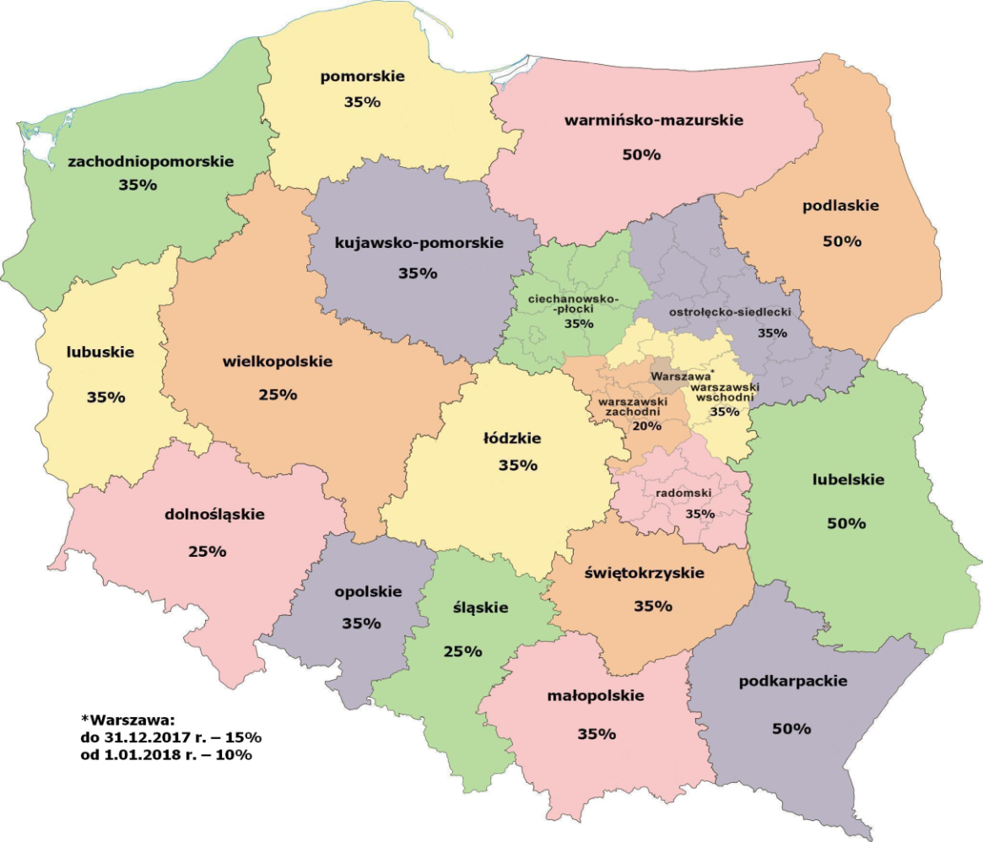
Mikro i małe przedsiębiorstwo + 20 p.p. = 55 %
Średnie przedsiębiorstwo
+ 10 p.p. = 45 %

Slide 18
Pomoc de minimis*
(do 50% kosztów kwalifikowalnych)
*Rozporządzenie KE (WE) Nr 1407/2013 z dnia 18 grudnia 2013 r. w sprawie stosowania art. 107 i 108 TFUE do pomocy de minimis
Maksymalna wartość wydatków kwalifikowalnych projektu: 2 mln PLN

Slide 19
Oś priorytetowa 2 - Przedsiębiorstwa
Działanie 2.2 Inwestycje profilowane
Poddziałanie 2.2.1 Inwestycje profilowane - wsparcie dotacyjne
Grupa docelowa: Mikro, małe, średnie przedsiębiorstwa.
O CZYM WARTO PAMIĘTAĆ?
Wsparcie adresowane będzie do przedsiębiorstw działających w obszarach inteligentnych specjalizacji.
W ramach Poddziałania 2.2.1. maksymalna wartość wydatków kwalifikowalnych projektu wynosi 2 mln PLN.
Termin naboru: 1.02.2016 do 15.03.2016
Kolejna edycja konkursu - ogłoszenie naboru: 4 Q 2016 r., nabór wniosków 1 Q 2017 r.

Slide 20
Oś priorytetowa 2 - Przedsiębiorstwa
Działanie 2.3 Aktywność eksportowa
Cel szczegółowy: Zwiększony poziom handlu zagranicznego sektora MŚP.
O CZYM WARTO PAMIĘTAĆ?
W ramach Działania 2.3. wsparcie skierowane będzie do pomorskich MŚP podejmujących działania mające na celu ugruntowanie proeksportowej pozycji i wyjście z ofertą na rynki zagraniczne.
W ramach Działania 2.3. zostanie zrealizowane przede wszystkim przedsięwzięcie strategiczne zidentyfikowane w Regionalnym Programie Strategicznym w zakresie rozwoju gospodarczego pt.: „Pomorski Broker Eksportowy”.
W ramach Działania 2.3. zakłada się wybór jednego beneficjenta projektu grantowego, który otrzyma dofinansowanie w wysokości całej dostępnej alokacji.
Planowany termin ogłoszenia naboru: 1 Q 2016 r.
Planowany termin naboru wniosków: 2 Q 2016 r.

Slide 21
Oś priorytetowa 2 - Przedsiębiorstwa
Działanie 2.3 Aktywność eksportowa
Typy projektów:
Zorganizowanie i prowadzenie systemu wsparcia eksportowego MŚP realizowane w formule projektu grantowego. Na kompleksowe przedsięwzięcie składają się m.in.:
udzielanie grantów na finansowanie udziału w targach i innych wydarzeniach gospodarczych przyczyniających się do zmiany modelu biznesowego MSP.
organizowanie wyjazdowych i przyjazdowych wydarzeń gospodarczych, w tym misji oraz wizyt studyjnych o charakterze gospodarczym,
przedsięwzięcia promujące postawy proeksportowe przedsiębiorstw i zapewniające kompleksowe przygotowanie do rozpoczęcia (rozwijania) działalności na rynkach międzynarodowych.

Slide 22
Oś priorytetowa 2 - Przedsiębiorstwa
Działanie 2.3 Aktywność eksportowa
ponadto w ramach ww. przedsięwzięcia możliwe będzie m.in.:
przeprowadzanie badań i analiz potencjału eksportowego przedsiębiorstw, prowadzące do lepszego ukierunkowania działań wspierających rozwój eksportu,
tworzenie ułatwień w nawiązywaniu zagranicznych kontaktów gospodarczych pomorskich firm (poprzez np. sieć brokerów, elektroniczne platformy wymiany informacji, czy w ramach współpracy międzyregionalnej podmiotów publicznych).
Grupa docelowa: Grantobiorcy - mikro, mali i średni przedsiębiorcy nastawieni na wzrost eksportu i zdobywanie nowych rynków.

Slide 23
Oś priorytetowa 2 - Przedsiębiorstwa
Działanie 2.4 Otoczenie biznesu
Poddziałania 2.4.1. Specjalistyczne usługi doradcze (ogłoszenie konkursu i nabór wniosków: 4 Q 2016 r.)
Poddziałanie 2.4.2. Wsparcie IOB na terenie OMT - mechanizm ZIT (wyłącznie tryb pozakonkursowy)
Poddziałanie 2.4.3. Wsparcie IOB (ogłoszenie naboru wniosku: 3 Q 2016 r., nabór wniosków: 4 Q 2016 r.)
Cel szczegółowy: Lepsze warunki dla rozwoju MŚP.
O CZYM WARTO PAMIĘTAĆ?
W ramach Poddziałania 2.4.1. wsparcie skierowane będzie na zakup przez przedsiębiorstwa usługi lub pakietu usług (np. pośrednictwo prawne lub finansowe w procesie transferu technologii i know-how, wycena, doradztwo w zakresie umiędzynarodowienia produktów i usług).
W ramach Działania 2.4.1. zakłada się wybór jednego beneficjenta projektu grantowego, który otrzyma dofinansowanie w wysokości całej dostępnej alokacji.
Poddziałania 2.4.2 i 2.4.3. skierowane będą na wsparcie profesjonalnej działalności IOB poprzez budowę ich gotowości do świadczenia nowych i sprofilowanych usług dla przedsiębiorców.

Slide 24
Oś priorytetowa 2 - Przedsiębiorstwa
Działanie 2.5. Inwestorzy zewnętrzni
Cel szczegółowy: Lepsze warunki dla rozwoju MŚP.
O CZYM WARTO PAMIĘTAĆ?
W ramach Działania 2.5. wsparcie skierowane będzie na realizację kompleksowych działań obejmujących m.in. pełen cykl obsługi inwestorów, uzbrojenie terenów.
W ramach Działania 2.5. zostanie zrealizowane przede wszystkim przedsięwzięcie strategiczne zidentyfikowane w Regionalnym Programie Strategicznym w zakresie rozwoju gospodarczego pt.: „Invest in Pomerania”.
W ramach Działania 2.5. zakłada się wybór jednego beneficjenta projektu grantowego, który otrzyma dofinansowanie w wysokości całej dostępnej alokacji.
Planowany termin ogłoszenia naboru: 1 Q 2016 r.
Planowany termin naboru wniosków: 2 Q 2016 r.
Notes:
Typy projektów
1) Zorganizowanie i prowadzenie systemu obsługi inwestorów i wsparcia inwestycji realizowane w formule projektu grantowego. Na kompleksowe przedsięwzięcie, składają się m.in.:
- uruchomienie regionalnego funduszu dysponującego środkami na rzecz przygotowania (w tym uzbrojenia) terenów inwestycyjnych (z wyłączeniem funkcji mieszkaniowych), tworzenia stref przemysłowych,
- promocja inwestycyjna regionu (np. udział w imprezach targowo-wystawienniczych, konferencjach, misjach gospodarczych, wizytach zagranicznych, zaangażowanie obecnych w regionie inwestorów do promowania regionu),
- stworzenie regionalnego systemu zachęt inwestycyjnych.

Slide 25
Oś priorytetowa 10 - Energia
Działanie 10.3 Odnawialne źródła energii
Poddziałania 10.3.1 Odnawialne źródła energii – wsparcie dotacyjne
Poddziałania 10.3.2 Odnawialne źródła energii – wsparcie pozadotacyjne
Typy projektów wspólne dla Poddziałań:
budowa, rozbudowa lub przebudowa infrastruktury oraz zakup urządzeń służących do produkcji energii pozyskiwanej ze źródeł odnawialnych, w tym wykorzystujących:
- słońce do 2 MWe,
- biomasę do 5 MWt,
- biogaz do 1 MWe,
- geotermalne źródła ciepła do 2 MWt.

Slide 26
Oś priorytetowa 10 - Energia
Działanie 10.3 Odnawialne źródła energii
Poddziałania 10.3.1 Odnawialne źródła energii – wsparcie dotacyjne
Poddziałania 10.3.2 Odnawialne źródła energii – wsparcie pozadotacyjne
przebudowa jednostek wytwórczych energii elektrycznej wykorzystujących energię wody w elektrowniach wodnych o mocy do 5 MWe,
budowa lub przebudowa infrastruktury przyłączeniowej niezbędnej do odbioru i przesyłu energii elektrycznej lub ciepła ze źródeł odnawialnych,
rozbudowa i przebudowa sieci energetycznych średniego i niskiego napięcia oraz obiektów infrastruktury energetycznej i urządzeń technicznych wyłącznie w celu umożliwienia przyłączenia nowych instalacji produkujących energię z OZE (w tym m.in. stacje transformatorowe).
Ogłoszenie konkursu: III kwartał 2016 r.
Nabór wniosków: IV kwartał 2016 r.

Slide 27
Dziękuję za uwagę
Główny Punkt Informacyjny Funduszy Europejskich
ul. Augustyńskiego 2, 80-819 Gdańsk
tel. 58 326 81 47, 58 326 81 48, 58 326 81 52
e-mail: punktinformacyjny@pomorskie.eu
www.pomorskiewunii.pl
Notes:
27

